Slide 1

第70课
读心术

Slide 2
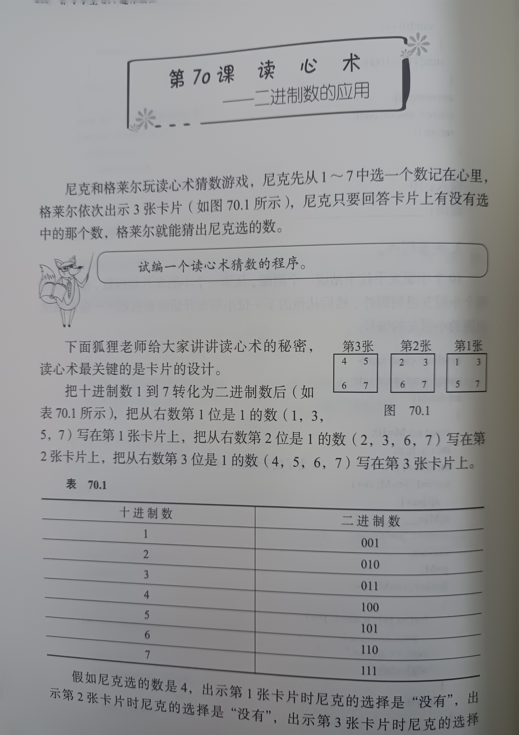

Slide 3



试编一个读心术猜数程序。

Slide 4
十进制数 | 二进制数
1 | 0 0 1
2 | 0 1 0
3 | 0 1 1
4 | 1 0 0
5 | 1 0 1
6 | 1 1 0
7 | 1 1 1

Slide 5
十进制数 | 二进制数
1 | 0 0 1
2 | 0 1 0
3 | 0 1 1
4 | 1 0 0
5 | 1 0 1
6 | 1 1 0
7 | 1 1 1

Slide 6
十进制数 | 二进制数
1 | 0 0 1
2 | 0 1 0
3 | 0 1 1
4 | 1 0 0
5 | 1 0 1
6 | 1 1 0
7 | 1 1 1

Slide 7
十进制数 | 二进制数
1 | 0 0 1
2 | 0 1 0
3 | 0 1 1
4 | 1 0 0
5 | 1 0 1
6 | 1 1 0
7 | 1 1 1

Slide 8
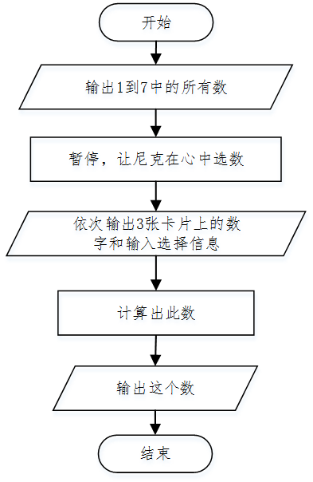

Slide 9

system("pause");
system("cls");

Slide 10

参考程序（不完整）
参考程序（完整）
建议程序在Dev-C++环境中打开学习，师生一起讨论，在课堂中动态的生成代码，把程序补充完整，这样学习效果会更佳。

Slide 11
浙江省金华市环城小学
潘洪波
2017.4
《小学生C++趣味编程》配套课件

